Slide 1
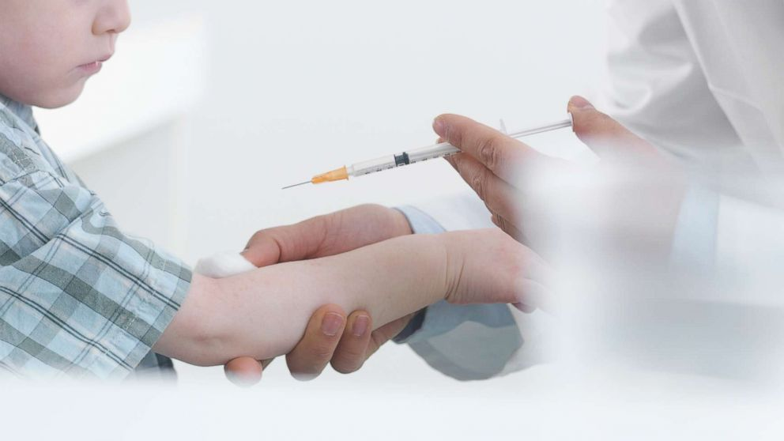
ÇOCUKLUK DÖNEMİ AŞILARI
Arş. Gör. Dr. Havva Şen
KTÜ Aile Hekimliği Anabilim Dalı
10.12.2019

Slide 2
Sunum Planı
Amaç
Aşı Tipleri
Aşı Uygulama Kuralları
Aşıların Saklanması
Aşı Kontrendikasyonları
Ulusal Aşı Takvimi
Aşılar Hakkında Genel Bilgiler
Ulusal Aşı Takviminde Olmayan Aşılar
Aşılamada Özel Durumlar

Slide 3
Amaç
Aşılama, aşı takvimi ve aşılar hakkında bilgi vermek.

Slide 4
Hedefler
Aşıların ulusal bağışıklama takvimine göre hangi aylarda/yaşlarda yapılacağını sayabilmek.
Aşılamada kontrendikasyonları sayabilmek.
Aşılamada yanlış bilinen kontrendikasyonları sayabilmek.
Aşıların yan etkilerini sayabilmek.
İlk karşılaşmada aşı planlaması yapabilmek.

Slide 5
«Vaccine decision-making begins in pregnancy»

Slide 6
Aşı Nedir ?
İnsan ve hayvanlarda hastalık yapma yeteneğinde olan virüs, bakteri v.b. mikropların hastalık yapma karakterlerinden arındırılarak ya da bazı mikropların salgıladığı toksinlerin etkilerinin ortadan kaldırılarak geliştirilen biyolojik maddelere aşı denir.

Slide 7
Aşı Tipleri
1-Canlı zayıflatılmış aşılar
BCG, KKK, Su Çiçeği, Oral Polio,
Influenza, Rotavirüs
2-İnaktive aşılar

Slide 8
Aşı Tipleri
İnaktive aşılar:
Polisakkarid aşı
Pnomokok, Haemophilus influenza tip b,
Meningokok
Rekombinant aşı
Hepatit B
Toksoid aşı
Difteri, Tetanoz

Slide 9
Aşıların içinde ne var?
1- Aktif içerik(Aşının türüne göre değişir)
2- Alüminyum tuzları
3- Tiyomersal
4- İnsan ve hayvan hücre kültürleri
5- Antibiyotikler
6- Jelatin

Slide 10
Aşıların içinde ne var?
Tiyomersal:
Etil cıvalı bir maddedir.
Temel işlevi, aşıda mikrop üremesini engellemektir.
Tiyomersalin otizm ile ilişkili olduğuna dair çeşitli iddialar olmasına karşın, buna dair bilimsel kanıt yoktur.
Aşılar ve otizm arasında ilişki olduğunu iddia eden ve 12 vaka üzerinde yapılan bir çalışma, yayımlandığı dergi olan Lancet tarafından “etik dışı uygulamalar ve sonuçların çarptırılması” nedeniyle geri çekilerek yayından kaldırılmıştır.
Avustralya’da bir milyondan fazla çocuğu kapsayan çalışmanın sonuçları, aşılama ile otizm ya da otizm spektrum bozukluları arasında ilişki olmadığını göstermiştir.
Taylor, Luke E., Amy L. Swerdfeger, and Guy D. Eslick. “Vaccines are not associated with autism: an evidence-based meta-analysis of case-control and cohort studies.

Slide 11
Aşı Uygulama Yolları
Intramuskuler
Intradermal
Subkutan
Oral

Slide 12
Aşı Uygulama Kuralları
Her aşı öncesi ve sonrası eller yıkanmalıdır.
Aşının son kullanma tarihi ve homojenliği kontrol edilmelidir.
Aşılama öncesi aşı kontrendikasyonları mutlaka sorgulanmalıdır.
Kullanılacak iğne ve enjektör tek kullanımlık olmalıdır.
Farklı aşılar aynı enjektör içinde karıştırılarak uygulanmamalıdır.

Slide 13
Aşı Uygulama Kuralları
Farklı aşılar aynı anda uygulanabilir.
  Aynı anda birden fazla aşı uygulamasında ayrı ekstremite kullanılmalı,
    Aynı ekstremite kullanılacaksa minimum 2 cm aralık olmalıdır.
Canlı aşılar uygulanırken ya aynı anda uygulanmalı ya da aralarında en az 1 ay süre olmalıdır.
Gecikmiş aşı zamanlarında yeniden başlangıç yapılmaz.
Aşı yan etkileri hakkında aileler bilgilendirilmelidir.

Slide 14
Aşıların Saklanması
Aşıların soğuk zincir ile taşınıp, uygun ortam ve sıcaklıkta muhafaza edilmesi hayati önem taşımaktadır.
Soğuk zincir; Aşıları üretildiği andan aşılama yapılana kadar kabul edilebilir ısı aralığında tutmak üzere düzenlenmiş bir seri depolama ve nakil basamağından oluşur.
Aşıların sürekli sıcaklık takibi yapılan buzdolaplarında uygun bölümlerde, uygun istiflenmiş şekilde saklanması gerekir.

Slide 15
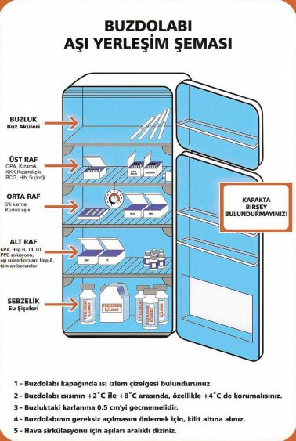

Slide 16
Aşıların Saklanması
Üst rafına: OPA, sulandırıcıları ayrı olmak üzere Hib, BCG, KKK, meningokok aşısı
Orta rafına: DaBT-İPA-Hib, kuduz aşısı
Alt rafına: Hep B, Td, DT, PPD solüsyonu, aşı sulandırıcıları ve tüm antiserumlar, grip aşısı yerleştirilmelidir.
En alt kısma (sebzelik): Dolap ısısının sabit tutulmasına yardımcı olmak üzere su şişeleri yerleştirilmelidir.

Slide 17
Aşıların Saklanması
Buzdolabı kapağında ısı izlem çizelgesi bulundurulmalıdır.
Buzdolabının orta bölmesinde termometre bulunmalı, alt ve üst dereceleri olmalı, günde iki kez ısı kontrolü yapılarak kayıt formu tutulmalıdır.
Aşılar buzluğa ve kapağa konulmamalıdır.
Buzdolabı ısısı +2 ile +8 derece arasında, özellikle +4 derecede korunmalıdır.

Slide 18
Aşıların Saklanması
Isı değişimlerini önlemek için aşılar, rafların orta kısmına yerleştirilmelidir.
Buzdolabı çalışır durumda olmalı, prizden kolayca çıkmamalıdır.
Ayrıca buzdolabı güneş ışığından uzak serin bir yerde bulunmalı, duvardan en az 20 cm uzakta bulunmalıdır.

Slide 19
Aşı Kontrendikasyonları
Aşı ve içeriğine karşı anaflaksi ve benzeri tablo
İmmun suprese ilaç alanlarda canlı aşı
İmmun yetmezlikte canlı aşı
İlerleyici Nörolojik bozukluklarda aşılama
Hamilelerde canlı aşılar

Slide 20
Aşı Kontrendikasyonları
Ateşli/ateşsiz ağır ve orta şiddette enfeksiyon varlığı
72 ay üzerindekilere boğmaca aşısı
DBT sonrası 7 gün içinde ortaya çıkan ensefalopatide boğmaca aşısı
İmmun yetmezliği olan çocukla teması olanlarda oral polio

Slide 21
Yanlış Bilinen Kontrendikasyonlar
Prematüre doğmuş olması
Anne sütü alıyor olması
Hafif ateşli enfeksiyonlar olması (38.5 C ° altında)
Başka bir nedenle antibiyotik kullanıyor olması
Ailede aşıya bağlı konvülsiyon öyküsü olması
Nonspesifik allerjik hastalık öyküsü olması

Slide 22
Yanlış Bilinen Kontrendikasyonlar
Annenin gebe olması
Daha önceki DBT aşısından sonra lokal reaksiyon öyküsü olması
Penisilin allerjisi olması
Kronik seyreden kalp, akciğer, böbrek, karaciğer hastalıklarının olması
Konvülsiyon öyküsü olması
Malnütrisyonu olması

Slide 23
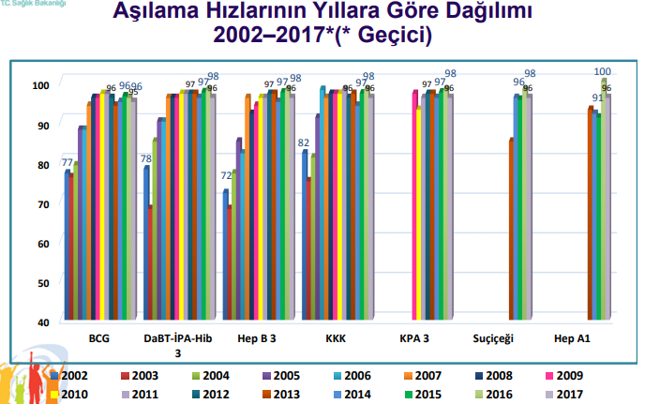

Slide 24
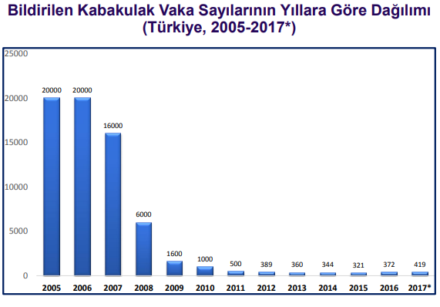

Slide 25
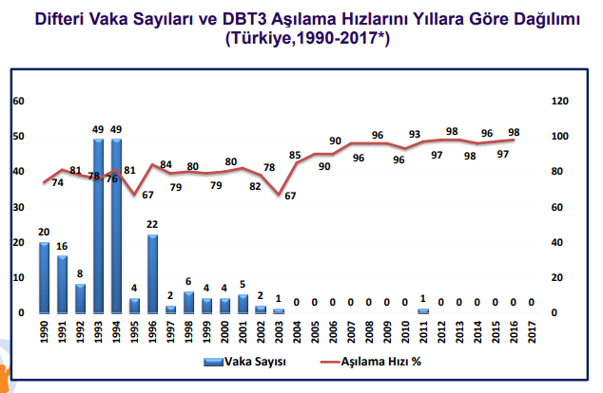
Halk sağlığı genel müdürlüğü, Aşı ile önlenebilir hastalıklar daire başkanlığı

Slide 26
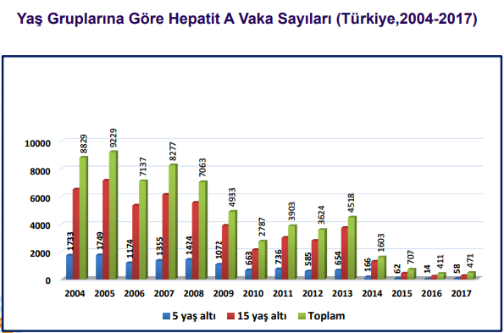
Halk sağlığı genel müdürlüğü, Aşı ile önlenebilir hastalıklar daire başkanlığı

Slide 27
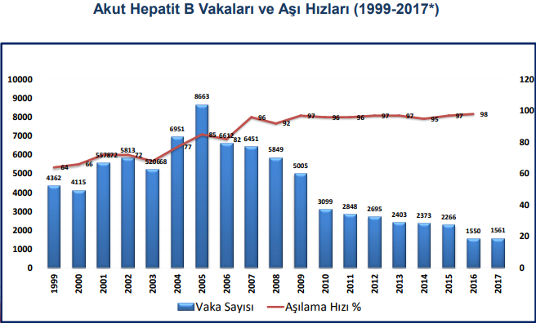
Halk sağlığı genel müdürlüğü, Aşı ile önlenebilir hastalıklar daire başkanlığı

Slide 28
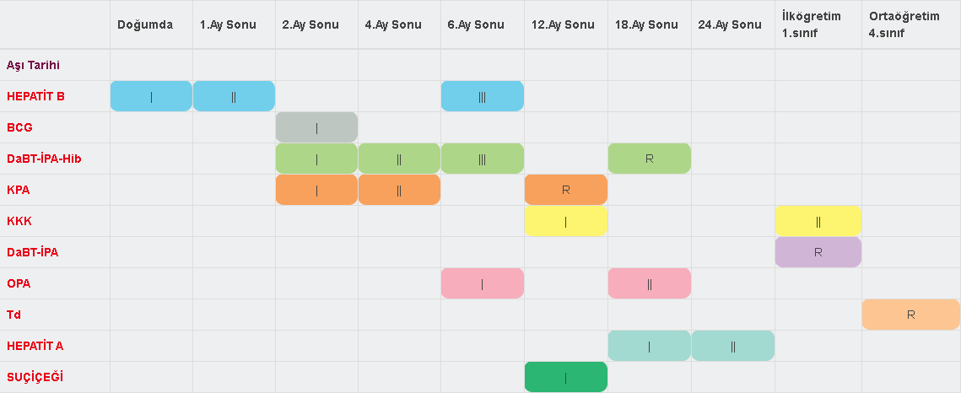

Slide 29
Hepatit B Aşısı
Rekombinant aşıdır.
Aşılama doğumdan hemen sonra(0. ay), 1. ay ve 6. ay olmak üzere 3 doz yapılır.
Anne HBsAg (+) ise;
  doğumda hepatit immünoglobulini (HBIG) ve hepatit B aşısı yapılır.
  daha sonra 1. ayda , 6.ayda yapılır.
  Annenin HBsAg durumu bilinmiyorsa;
    12 saat içinde hepatit B aşısı yapılır.
    Anneden HBsAg bakılır ve anne HBsAg (+) bulunursa HBIG ilk bir hafta içinde yapılır.

Slide 30
BCG Aşısı
Canlı bakteri aşısıdır.
İntradermal uygulanır.
2. ayda tek doz uygulanır.
BCG aşısı, 3. aydan sonra yapılacaksa;
  Pürified Protein Derivative (PPD) ile tüberkülin cilt testi (TCT) yapıldıktan sonra sonucuna göre uygulanır.
Kayıtlara göre BCG yapıldığı bilinen çocuklarda ve BCG skarı bulunan çocuklarda herhangi bir yaşta kontrol amacıyla TCT yapılmasına gerek yoktur.

Slide 31
BCG Aşısı
6 yaş üzerinde hiç aşılanmamış çocukta BCG gerekli değildir.
6 yaş altında BCG yapılmamış olan çocukta TCT sonucuna göre gerekiyorsa BCG uygulanır.
Aşının yan etkileri: Yerel ülser, lenfadenit, nadir olarak osteit.

Slide 32
Difteri‐Aselüler Boğmaca‐Tetanoz Aşısı
DaBT‐IPA‐Hib 5’li karma aşısı içerisinde 2., 4., 6., 18.aylarda uygulanır.
Ayrıca DaBT‐IPA 4’lü karma aşısı içerisinde 1. sınıfta uygulanır.
Aşı yapılan yerde kızarıklık, şişlik, ağrı, aşı sonrası yüksek ateş, uzamış ve durdurulamayan ağlama, konvülsiyon, ensefalit gelişebilir.

Slide 33
Pnömokok Aşısı
Polisakkarit aşıdır.
2., 4., ve 12. aylarda toplamda 3 doz yapılır.
2 yaşından büyük çocuklarda tek doz uygulanır.
Aşı sonrası ateş, kızarıklık, ağrı, şişlik olabilir.

Slide 34
Kızamık-Kızamıkcık-Kabakulak(KKK)
Canlı aşıdır.
Subkutan uygulanır.
12. ay ve ilkokul 1. sınıfta olmak üzere 2 doz uygulanır.
Neomisin ve jelatin alerjisi olanlarda, immün yetmezliği olanlarda ve yumurtaya karsı anafilaktik reaksiyon gelişenlerde kontrendikedir.
Aşı sonrası 4-14 gün içerisinde ateş görülebilir. Bazı olgularda febril konvülziyon, trombositopeni, ensefalit, eklem ağrısı, artrit olabilir.

Slide 35
Oral Polio – İnaktif Polio Aşısı
Oral polio aşısı canlı aşıdır.
Oral polio aşısı 6. ay ve 18. ayda 2 doz uygulanır.
Oral polio aşısı neomisin ve streptomisin alerjisi olanlarda ve immün yetmezlerde kontrendikedir.
İnaktif polio aşısı 5’li karma aşı içerisinde 2., 4. , 6. , 18.aylarda ve 4’lü karma aşı içerisinde ilkokul 1. sınıfta uygulanır.

Slide 36
Hemofilus İnfluenza TipB (Hib) Aşısı
Polisakkarit aşıdır.
5’li karma aşı içerisinde 2., 4. , 6. , 18.aylarda uygulanır.
5 yaş sonrası yalnız riskli gruplara uygulanır.
  Riskli gruplar:
    Orak hücre hastalığı olanlar
    Splenektomili hastalar
    Kemoterapi alanlar
    HIV enfeksiyonu olanlar
    Konjenital immün yetmezlikliler

Slide 37
Hepatit A Aşısı
İnaktive virüs aşısıdır.
18. ay ve 24. ay olmak üzere 2 doz uygulanır.
Aşı sonrası aşı yerinde ağrı, eritem, halsizlik ve ateş olabilir.

Slide 38
Su Çiçeği Aşısı
Canlı virüs aşısıdır.
Subkutan uygulanır.
12. ayda tek doz uygulanır.
Canlı aşı olmasına rağmen HIV enfekte çocuklara
uygulabilir.
Aşı sonrası ağrı, kızarıklık, ateş, hafif döküntü, hafif düzeyde su çiçeği lezyonları gelişebilir.

Slide 39
6 yaşından küçük ve yaşamının ilk yılında hiç aşılanmamış çocuklarda aşılama şeması (12-71 ay) (1-5 yaş)
İlk karşılaşma | KPA *, DaBT-İPA-Hib * *, Hep B, HepA TCT(tübercülin cilt testi)
İlk karşılaşmadan 2 gün sonra | KKK, TCT sonucuna göre BCG
İlk karşılaşmadan 2 ay sonra | DaBT-İPA-Hib/DaBT-İPA, Hep B, OPA, KPA
İlk karşılaşmadan 8 ay sonra | DaBT-İPA, Hep B, OPA, Hep A
Çocukluk çağı aşılama takvimine okul aşıları ile devam edillir
KPA *: 12-23 AY arası 2 doz, >2 yaşta tek doz yapılır.
Hib * *: 59 ay üstü yapılmaz, 12-14 aylıklara 2 doz yapılır, 15-59 ayda tek doz yapılır.

Slide 40
6-13 yaş daha önce hiç aşılanmamış çocuklarda aşılama şeması
İlk karşılaşma | DaBT/İPA, Hep B, KKK, Hep A
İlk karşılaşmadan 2 ay sonra | DaBT/İPA, OPA, Hep B, KKK
İlk karşılaşmadan 8 ay sonra | DaBT/İPA, OPA, Hep B, Hep A

Slide 41
14 yaş üzerinde daha önce hiç aşılanmamış çocuklarda aşılama şeması
İlk karşılaşma | Td, OPA, Hep-B, KKK, Hep A
İlk karşılaşmadan 2 ay sonra | Td, OPA, Hep-B, KKK
İlk karşılaşmadan 8 ay sonra | Td, OPA, Hep-B, Hep A

Slide 42
Aşı Takviminde Olmayan Aşılar
Rotavirüs aşısı
İnfluenza aşısı
Meningokok aşısı
Human papilloma virüs aşısı

Slide 43
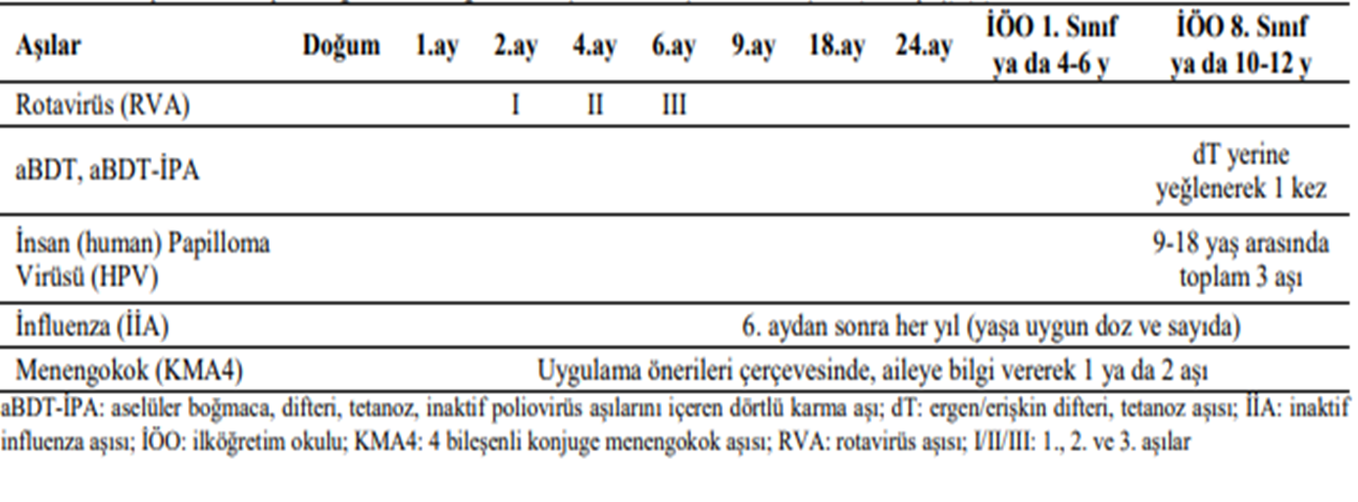

Slide 44
Rotavirüs aşısı
RV1 VE RV5 olmak üzere 2 tip aşı var.
RV1: 2. ve 4. aylarda 2 doz
RV5: 2. 4. 6. aylarda 3 doz
Aralarında en az 4 hafta olmalıdır.
İlk RVA: 6-15 hafta arasında uygulanmalıdır.

Slide 45
İnfluenza aşısı
6. aydan sonra uygulanabilir.
Her yıl grip sezonunda tekrarlanmalıdır.

Slide 46
Meningokok aşısı
İlk doz 11-12 yaş arası öneriliyor.
Rapel doz 16-18 yaş arası öneriliyor.
2 yaş altında etkisizdir.

Slide 47
HPV
Amerikan Pediatri Akademisi:
HPV aşı uygulamasını 11 ile 12 yaş aralığında rutin olarak 3 doz,
Daha önce bağışıklığı olmayan veya dozlarını tamamlamayan 13 ile 26 yaş aralığında olanların ise dozlarını tamamlayarak aşılanmasını önermektedir

Slide 48
Aşılamada Özel Durumlar
Aşılama durumunu bilmeyenler
Aşılamada gecikme olması
İmmünsupresif Tedavi Alanlar
Steroid Tedavisinde Aşılama
İmmün Yetmezlikte Aşılama
Premature ve Aşılama

Slide 49
1) Aşılama durumunu bilmeyenler
Hiç aşılama yapılmamış gibi kabul edilerek aşı programına alınır.

Slide 50
2) Aşılamada gecikme olması
Aşılamada gecikme olursa, aşılamaya kalındığı yerden devam edilir.

Slide 51
3) İmmünsupresif Tedavi Alanlarda Aşılama
Tedaviden en az 3 ay sonra aşı yaptırabilirler.
Canlı aşılar; immünglobülin veya kan transfüzyonundan en az 3 ay sonra yapılmalıdır.

Slide 52
4) Steroid Tedavisinde Aşılama
14 gün veya daha uzun süre 2mg/kg/gün prednizon veya eşdeğeri kortikosteroid alacak olanlara tedavi kesildikten en az 1 ay sonra canlı aşı yapılabilir.
Ancak belirtilen dozlarda tedavi süresi 14 günden az ise canlı aşı tedavi bitiminden hemen sonra yapılabilir.

Slide 53
5) İmmün Yetmezlikte Aşılama
İmmun yetmezliği olan çocuklar;
  Canlı olmayan aşılar güvenle uygulanabilir.
    Yeterli immün yanıt oluşturabilmek için daha yüksek dozlarda aşılama gerekebilir.
  Canlı aşılar uygulanmaz.
    İstisna olarak HIV enfeksiyonu bulunan immün yetmezlikli çocuklara, canlı aşılardan KKK ve suçiçeği aşıları uygulanabilir.

Slide 54
6) Prematüre ve Aşılama
Zamanında doğan çocuklarda olduğu gibi prematüre çocuklara da aşılar aynı şemaya göre yapılmalıdır.
Prematüre bebekler, aşılara karşı yeterli immün yanıt gösterirler.

Slide 55
6) Prematüre ve Aşılama
Anne HBsAg(-) ve yenidoğan <2000 gr ise;
  1.ayda ilk doz 2. ve 6. ayda diğer dozlar yapılır.
Anne HBsAg(+) ve yenidoğan <2000 gr ise;
  Doğumda HBIG ve bir doz aşı (ilk 12 saatte) yapılır.
  Daha sonra 1., 2. ve 6. aylarda HBV aşısı yapılır.

Slide 56
Aşılama sırasında ve sonrasında ağrı ve ateş
Profilaktik analjeziklerin aşılar sonrası aşı antikor yanıtına ve ateş reaksiyonuna etkisini inceleyen en güncel çalışmada;
Aşılamadan sonra 24 saat içinde 6-8 saat aralıklarla 3 doz olmak üzere asetaminofen verilmiş ve çalışmanın sonucunda asetaminofen alan ve almayan gruplar arasında ateş görülme sıklığı benzer saptanmıştır.
Profilaktik asetaminofen kullanımının rutin uygulanmaması gerektiği ve çocukluk çağı aşılamalarında yeri olmadığı belirtilmektedir.
Profilaktik asetaminofen kullanımı hem aşı yan etkisini hem de doktora başvuru sıklığını etkilememekte, antikor yanıtında da azalmaya yol açabilmektedir.

Slide 57
Kaynaklar
Birinci Basamak Sağlık Çalışanları İçin Aşı Rehberi- TTB Yayınları 2019
World Health Organization [Internet]. Media Centre. Immunization Coverage.
Türkiye Halk Sağlığı Kurumu, Aşı ile Önlenebilir Hastalıklar Daire Başkanlığı
Temel Sağlık Hizmetleri Genel Müdürlüğü. Aşı Sonrası İstenmeyen Etkiler (ASİE) Genelgesi
Aydoğan, Ü., Koç, B., & Sarı, O. (2016). TEMEL AİLE HEKİMLİĞİ. GÜNEŞ TIP KİTAPEVİ.

Slide 58
TEŞEKKÜRLER…

